Slide 1

Ciencia de Datos Diplomado
Diplomado en ciencia de datos

Slide 2
Objetivos
01
Support Vector Machines y uso de kernels
02
Ejercicios Prácticos
03
Preguntas y respuestas
Diplomado en ciencia de datos

Slide 3
Algoritmo SVM
SVM funciona correlacionando datos a un espacio de características de grandes dimensiones de forma que los puntos de datos se puedan categorizar, incluso si los datos no se puedan separar linealmente de otro modo.
Se detecta un separador entre las categorías y los datos se transforman de forma que el separador se puede extraer como un hiperplano. Tras ello, las características de los nuevos datos se pueden utilizar para predecir el grupo al que pertenece el nuevo registro.
Diplomado en ciencia de datos

Slide 4
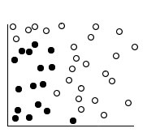
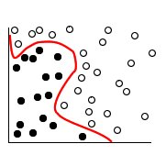
Algoritmo SVM
Por ejemplo, imagine la siguiente figura, en la que los puntos de datos corresponden a dos categorías diferentes.Figura 1. Conjunto de datos original
Las dos categorías se pueden separar con una curva, como se muestra en la siguiente figura. Figura 2. Datos con un separador añadido
Diplomado en ciencia de datos

Slide 5
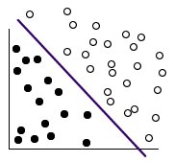
Algoritmo SVM
Tras la transformación, el límite entre las dos categorías se puede definir por un hiperplano, como se muestra en la siguiente figura.
Figura 3. Datos transformados.
Diplomado en ciencia de datos

Slide 6
Algoritmo SVM
La función matemática utilizada para la transformación se conoce como función kernel. SVM en IBM® SPSS Modeler admite los siguientes tipos de kernel:
Lineal
Polinómico
Función de base radial (RBF)
Sigmoide
Una función kernel lineal es recomendable si la separación lineal de los datos es sencilla. En otros casos, se debe utilizar una del resto de las funciones. Deberá experimentar con las diferentes funciones para obtener el mejor modelo en cada caso, ya que utilizan algoritmos y parámetros diferentes.
Diplomado en ciencia de datos

Slide 7
Taller Practico
Ejercicio Practico
01
Algoritmo SVM
Diplomado en ciencia de datos

Slide 8
Preguntas y Respuestas
Conclusión
02
¿?
Diplomado en ciencia de datos

Slide 9
Conclusión
Gracias por tu atención
Diplomado en ciencia de datos

